Slide 1
عِلْمُ المساحة

Slide 2
الخرائط و التقنيات الحديثة
عِلْمُ المساحة
عِلْمُ المساحة
عِلْمُ المساحة
هو العلم الذي يبحث في الطرائق المختلفة لتمثيل سطح الأرض , و ما عليه من مظاهر طبيعية أو بشرية , و توقيعها على خرائط بمقياس رسم محدّد يُوافق الغرض الذي أُنشئت الخريطة من أجله.
2
الوحدة الخامسة
5
ما أبرز المعالم التي تساعد المساحة على تمثيلها على الخرائط
المعالم الطبيعية , مثل: الأنهار و الهضاب و الجبال و البحار و القارات
*
المعالم الصناعية , مثل : المباني و القرى و الطرق و السكك الحديدية و حدود الدول و الملكيات الخاصة و العام
*
المنشآت الهندسية , مثل : السدود و استصلاح الأراضي و الأنفاق
*

Slide 3
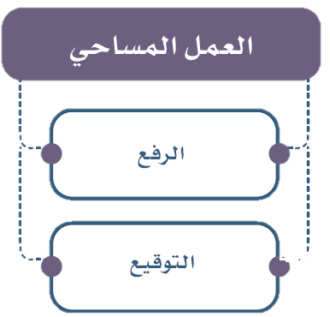
الخرائط و التقنيات الحديثة
عِلْمُ المساحة
ينقسم العمل المساحة إلى قسمين :
الأول: الرفع , و هو نقل المعالم التي في الطبيعة إلى الخريطة
أ
الوحدة الخامسة
الثاني: التوقيع , و هو نقل المعلومات من الخريطة إلى الطبيعة
ب
5

Slide 4
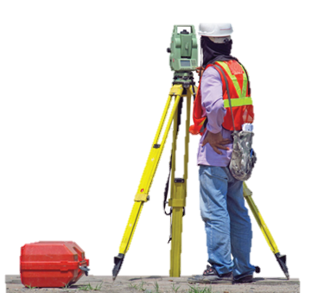
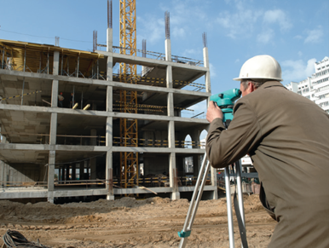
الخرائط و التقنيات الحديثة
ماذا نستفيد من علم المساحة ؟
عِلْمُ المساحة
دراسة شكل الأرض العام , و تحديد تفاصيلها الداخلية و حدودها
1
حساب مسطحات الأراضي أيّاً كانت أشكالها بهدف استثمارها أو تحديد الملكيات فيها
2
الوحدة الخامسة
5
معرفة ارتفاعات النُّقط المختلفة على سطح الأرض و انخفاضاتها مقارنة ببعض أو بأي مستوى أفقي معلوم
3
تمثيل سطح الأرض و ما عليه من ظواهر طبيعية و بشرية , و تعيين مواقع المشروعات الهندسية المختلفة على الخرائط
4
توقيع المشروعات الهندسية و تنفيذها , أي تنفيذ رسومات المشروعات ( الخرائط ) على الطبيعة
5

Slide 5
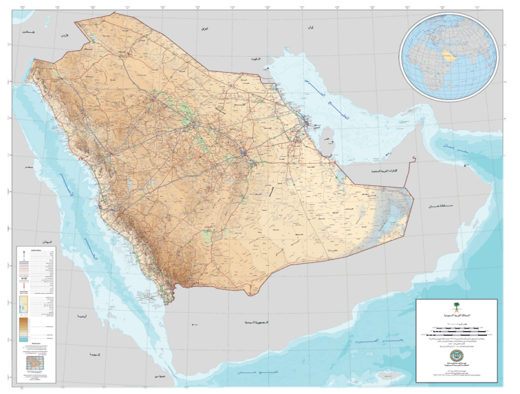
الخرائط و التقنيات الحديثة
عِلْمُ المساحة
الوحدة الخامسة
5

Slide 6
الخرائط و التقنيات الحديثة
عِلْمُ المساحة
أقسام المساحة :
أولاً: المساحة الجيوديسية :
و تعني تحديد نُقَط على سطح الأرض للمساحات الشاسعة , مع الأخذ في الحسبان كروية الأرض , و هو الأعلى دقة من حيث القياسات و الأجهزة المستعملة
الوحدة الخامسة
4
5
ثانياً: المساحة المستوية:
و تعني الأعمال المساحية التي تغطي جزءاً صغيراً من سطح الأرض دون الاهتمام بكروية الأرض , و ذلك لمحدودية المساحات المغطاة بالعمل المساحي

Slide 7
الخرائط و التقنيات الحديثة
عِلْمُ المساحة
و تنقسم المساحة المستوية إلى قسمين :
1- المساحة الطبوغرافية :
و الغرض منها رسم الخرائط التفصيلية من أجل بيان ما تحويه الأرض من معالم طبيعية و بشرية , و كذلك إنشاء خرائط تمثل الارتفاعات و الانخفاضات في الأرض مرفوعة على هيئة خطوط كنتور , و تستعمل في الإنشاءات المختلفة.
الوحدة الخامسة
4
5
2- المساحة التفصيلية:
و الغرض منها إنشاء خرائط تفصيلية , و بيان المعالم و بعض التفاصيل , مثل: تحديد ملكيات الأراضي , سواء أكانت مباني أم أراضي زراعية.

Slide 8
الخرائط و التقنيات الحديثة
نشاط 1
عِلْمُ المساحة
يزور الطلبة الموقع الالكتروني للهيئة العامة للمساحة ثم يجيبون عن الآتي:
ما أبرز الخدمات التي تُقدّمها الهيئة؟
أ
الوحدة الخامسة
1- الصور الجوية الرّقمية
5
2- نماذج التضاريس الرّقمية
3- المسح البحري و تصاريح و تدريب المسح البحري
يذكر الطلبة أبرز المنتجات التي تصدرها الهيئة.
ب
3- الخرائط المصورة
1- الخرائط العامة
4- نماذج الارتفاعات الرقمية
2- الخرائط البحرية

Slide 9
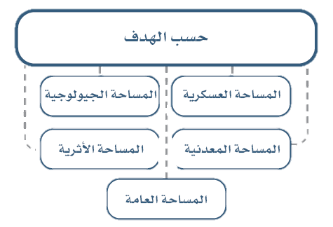
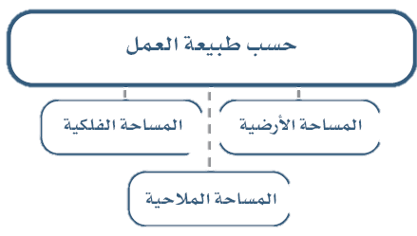
الخرائط و التقنيات الحديثة
عِلْمُ المساحة
أنواع المساحة
تتنوع أعمال المساحة حسب طبيعة العمل و الهدف , و ذلك وفق الآتي:
الوحدة الخامسة
5

Slide 10
الخرائط و التقنيات الحديثة
عِلْمُ المساحة
1- المساحة الأرضية :
و فيها تُجمع المعلومات المساحية بالقياس المباشر على سطح الأرض , و يُطلق عليها المساحة التقليدية.
2- المساحة المِلاحية:
تتناول القياس و الوصف للخصائص الطبيعية للأجزاء القابلة للملاحة البحرية, مثل: المحيطات و البحار و السواحل و البحيرات و الأنهار , إضافة إلى دراسة التغيرات المتوقعة على مدار الزمن , على أن يكون الغرض الأساس من ذلك هو سلامة الملاحة البحرية , و دعم التنمية الاقتصادية و الأمن و البحث العلمي و حماية البيئة.
الوحدة الخامسة
5
3- المساحة الفَلَكيّة:
و تكون لمعرفة الحسابات الفلكية , لتحديد الزمن و المواقع على سطح الكرة الأرضية , مثل: معرفة الشّهور , و أوقات الصلاة , و تحديد القِبْلة.

Slide 11
نشاط 2
الخرائط و التقنيات الحديثة
عِلْمُ المساحة
ما مهام المسح البحري الذي تُجريه الهيئة العامة للمساحة من خلال زيارة موقعها الالكتروني؟
الوحدة الخامسة
5
إنتاج ونشر الخرائط الملاحية الورقية و الإلكترونية ذات مقاييس رسم مطابقة لمواصفات ومعايير المنظمة الدولية للمسح البحري وإصدار جداول المد والجزر وجمع بيئات علمية بحرية لغرض تدعيم معلومات عن نظام الملاحة الإلكترونية والبحوث العلمية
*

Slide 12
الخرائط و التقنيات الحديثة
عِلْمُ المساحة
من أجهزة المساحة ؟
الوحدة الخامسة
5

Slide 13
انتهى الدّرس

